Slide 1





CHÀO MỪNG CÁC EM ĐẾN VỚI TIẾT
TOÁN LỚP 1
Giáo viên: Vũ Thị Đào

Slide 2

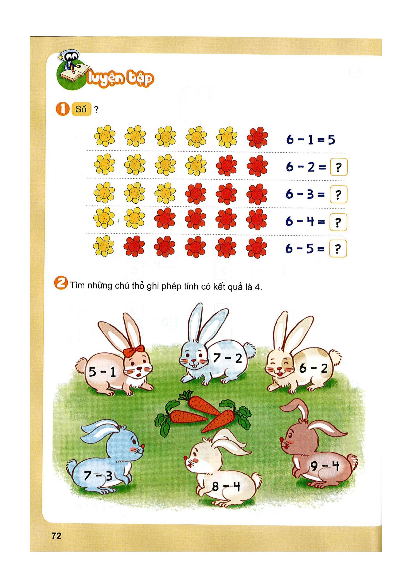



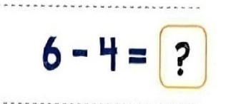

Tiết 34: Luyện tập
1
Số?
4
3
2
1

Slide 3

Tiết 34: Luyện tập
2
Tìm những chú thỏ ghi phép tính có kết quả là 4
5 – 1
6 – 2
7 – 3
8 – 4

Slide 4
Tiết 34: Luyện tập
3
Số?
- | 9 | 9 | 9 | 9 | 9 | 9 | 9 | 9
 | 1 | 2 | 3 | 4 | 5 | 6 | 7 | 8
 | 8 | 7 | ? | ? | ? | ? | ? | ?
6
5
4
3
2
1

Slide 5
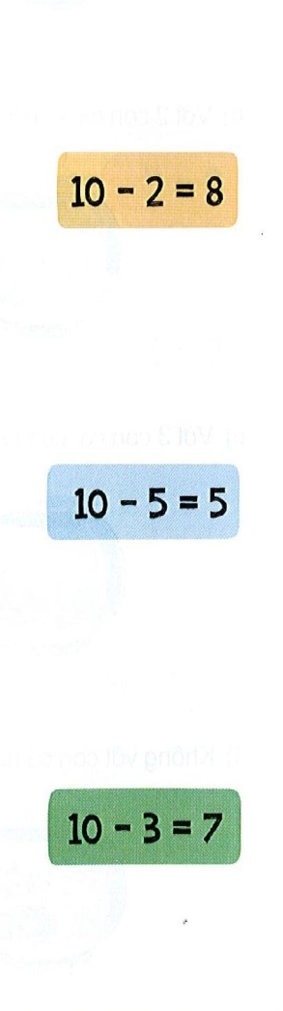

Tiết 34: Luyện tập
4
Tìm phép tính thích hợp với mỗi hình.

Slide 6







Củng cố - Dặn dò
- Nhận xét tiết học
Chuẩn bị bài sau:

